Slide 1
Manas Finanses
«Nauda - kā mēslojums, ja to neizkaisītu, tad no tās būtu maz labuma.» Bēkons J.

Slide 2
Mēneša ienākumi
Alga
Ievadi savu ikmēneša algu bruto(€): (+/-)
Nodokļi
Ievadi atvelkamo nodokļu likmi(%): (+/-)

Slide 3
Mēneša izdevumi
Ievadi savu ikmēneša īres maksu(€):
Ievadi ikmēneša summu neparadzētiem izdevumiem(€):
+/-
+/-
Ievadi ikdienas pārtikas budžetu(€):
+/-
Ievadi ikmēneša transportsa izmaksas(€):
+/-
Ievadi ikmēneša izklaižu budžetu(€):
+/-
Ikmēneša komunālo maksājumu izmaksas(€):
+/-

Slide 4


Ietaupījumi
Mēneša ienākumi uz rokas: €
+/-
Mēneša izdevumi: €
+/-
Mēneša ietaupījums: €
+/-

Slide 5
Paredzētie ietaupījumi
Ievadi paredzētos iekrājumus (vismaz gadam uz priekšu):
+/-
Ievadi paredzēto gada inflācijas līmeni (%):
+/-
Ievadi paredzēto algas pieaugumu (%):
+/-

Slide 6
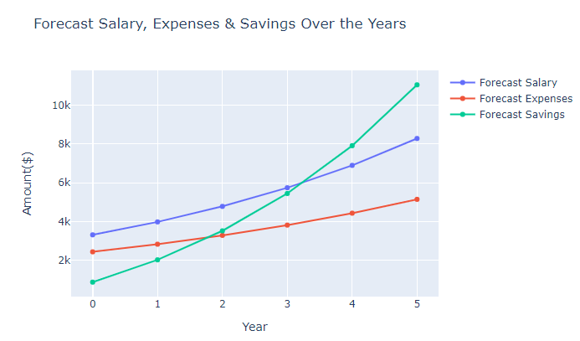

Slide 7
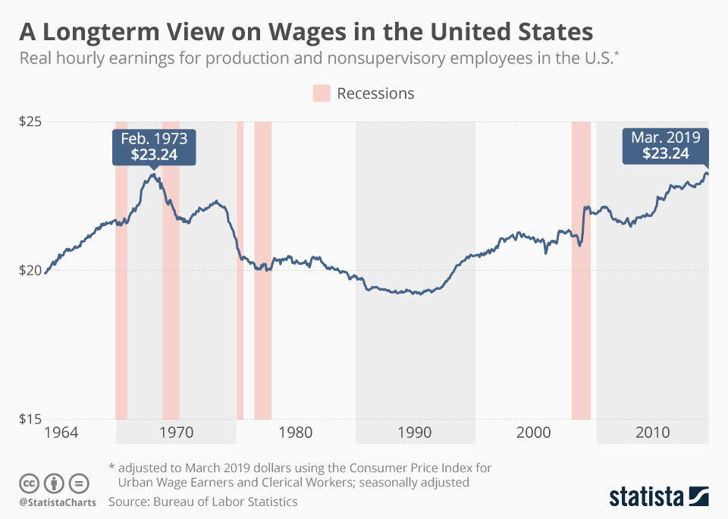
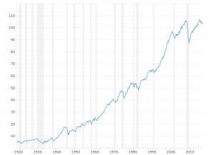
Mēneša inflācija:
Mēneša algas pieaugums:

Slide 8
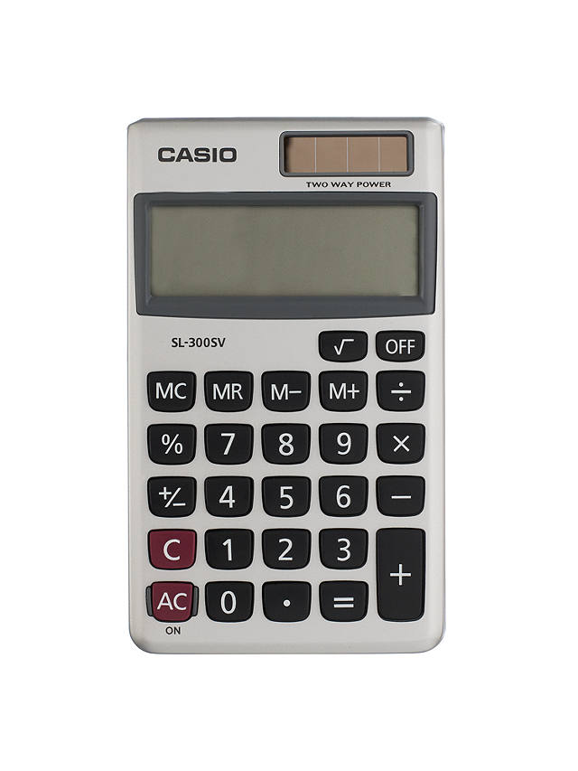
Kalkulators
1. Saskaitīšana
4. Dalīt
2. Atņemšana
5. Eksponentes
3. Reizināt

